Slide 1


Jak se z dat stávají peníze?
A: Porozumění digitálním obchodním modelům prostřednictvím hry Smart Home Challenge
Notes:
Témata probíraná v této výukové jednotce vycházejí z kurikula DataPro https://www.datapro.education/curriculum-datapro/
a vztahují se k tematické oblasti „Data jako zboží“, konkrétně k následujícím kompetencím:
- A.1 Přeměna dat na aktivum
- A.2 Rozlišování bezpečnostních rizik sdílení dat
- A.3 Zhodnocení záměrů, které stojí za monetizací dat

Slide 2
POKYNY K POUŽITÍ PREZENTACE
Předpokládáme, že snímky upravíte podle potřeb své třídy.
Prezentace obsahuje:
  návrhy, jak využít pracovní list „Webové hry DataPro“;
  aktivity s nástrojem DataPro Assistant, který odpovídá pouze na otázky k tématu ochrany dat: https://datapro.cyber-geiger.com/;
  webovou hru „Smart Home Challenge“, která pomáhá žákům porozumět datovým propojením a ochraně soukromí v chytré domácnosti.
Před lekcí doporučujeme projít průvodce hrou pro učitele.

Slide 3
PŘEHLED STRUKTURY LEKCE
Navržený průběh můžete upravit podle času a potřeb třídy:
Úvod: brainstorming nad obrázkem chytré domácnosti / internetu věcí.
Skupinový úkol 1: práce s oprávněními aplikací a sdílenými daty.
Společné shrnutí: vytvoření diagramu „od uživatelské aktivity k datům, profilům, personalizaci a zisku“.
Volitelné rozšíření: úkol 2 nebo 3 z pracovního listu.
Diskuse: která data jsou citlivá a proč? Jakou cenu má pohodlí chytrých zařízení?
Hra Smart Home Challenge: rozhodování mezi soukromím a pohodlím.
Závěr: reflexe ochranných opatření a změn, které mohou žáci provést.
Notes:
V závislosti na úrovni znalostí a dovedností třídy a na tom, zda je tato výuková jednotka vyučována jako jedna nebo dvě vyučovací hodiny, lze fáze procvičování vynechat.

Slide 4
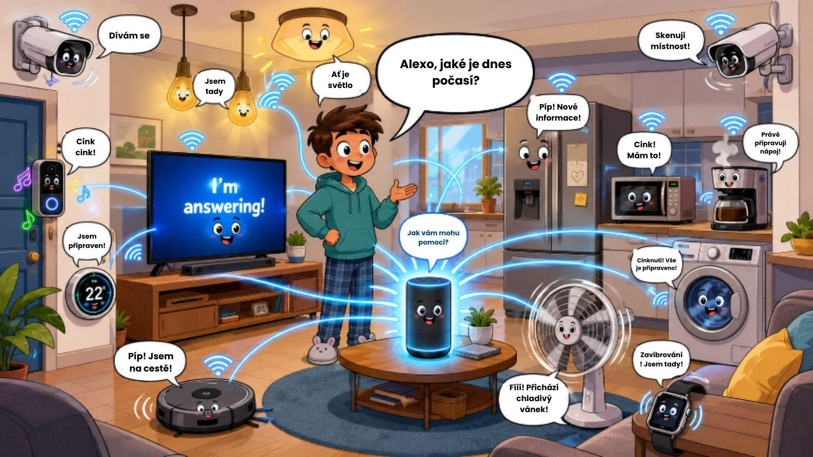
Docela chytré…
Co vidíte?
Co se podle vás obrázek snaží ukázat?
Kde se s podobnými zařízeními setkáváte v běžném životě?
Čím jsou chytrá zařízení zvláštní?
Připomeňte si skupinový úkol: jaká data mohou podobná zařízení shromažďovat a jakým způsobem?
Notes:
Problémová otázka IoT
- Propojení v rámci Internetu věcí (IoT)
- Sběr a zpracování dat nejen prostřednictvím chytrých telefonů, ale i různých chytrých zařízení
- Jaká data jsou sbírána a jakým způsobem?

Slide 5

Skupinový úkol 1: Data a datová propojení
Práce ve dvojicích [20 min]
Fáze 1: Jak data putují
Vyberte si platformu, kterou znáte nebo používáte.
Jaká oprávnění tato platforma požaduje a jaká data na ní dobrovolně sdílíte?
Když je služba zdarma, čím za ni ve skutečnosti platíme?
Notes:
Učitelé rozdají kartičky ve dvou barvách z výukové sady.
Pro část A: Studenti napíší na kartičky jedné barvy platformu, kterou chtějí analyzovat.
Pro část B: Na kartičky druhé barvy umístí kolem platformy jednotlivá „datová propojení“ (Bluetooth, mikrofon, kamera, seznam kontaktů atd.).

Slide 6
Pokyny k částem A a B skupinového úkolu 1
  … Jak zjistíme, jaká data sdílíme?
Případová studie s využitím vlastního telefonu nebo tabletu!
Android/iOS:
  Nastavení
→ Aplikace / Aplikace a oznámení
→ Zobrazit všechny aplikace / Procházet seznam
→ Klepněte na vybranou aplikaci
→ Oprávnění
Notes:
Případová studie k částem A a B skupinového úkolu:Na školním tabletu nebo vlastních chytrých telefonech studentů lze v nastavení zařízení zobrazit datová propojení využívaná aplikacemi. Studenti mohou také nahlédnout do vlastního nastavení aplikací. Měli by si rovněž zaznamenat data a informace sdílené za účelem fungování aplikace, například obrázky, videa, názvy profilů apod.
Přestože má většina škol obecný zákaz používání chytrých telefonů, doporučujeme tuto případovou studii realizovat pod dohledem učitele. Aktivita může studenty podpořit v samostatném zamyšlení nad tím, jak ve svém každodenním životě nakládají s daty.

Slide 7
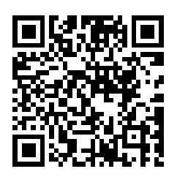

Skupinový úkol 1: Data a datová propojení
Fáze 2: Jak mohou data vytvářet hodnotu
c. Myšlenková mapa: Roztřiďte kartičky s typy dat podle témat. Zamyslete se, co o vás jednotlivé typy dat prozrazují a jak je mohou společnosti využít k vytváření zisku.
d. Vytvořte pro spolužáka/spolužačku krátký kvíz pomocí DataPro Chatbota. Zadání by mělo obsahovat:
5 otázek s výběrem odpovědi
správné odpovědi odděleně (uvidíte je jen vy)
Téma kvízu: jak lze různé typy dat z částí A a B využít k personalizaci, reklamě nebo dalším obchodním účelům
https://datapro.cyber-geiger.com/
Notes:
C: Studenti by nyní měli využít shromážděná datová propojení k odvození toho, jaký je skutečný produkt stojící za danou službou. Jak tento obchodní model funguje? Data = peníze – jaká data platforma zpracovává a jak je proměňuje v peníze?
D.Playful use of digital tools: Instead of merely retrieving information, students here creatively explore how digital tools can be used for learning. The DataPro Agent, our privacy-compliant chatbot for the classroom. Here, students can enter the collected data permissions and ask how these can be “turned into money.” The DataPro Agent is privacy-compliant and does not feed any conversations into the learning data. It answers only questions related to data protection topics. This makes it ideally suited for use in the classroom. The conversation ID can be copied so that the same conversation can be accessed later. The bot can be set to English via the language settings in the upper right corner. See → https://datapro.cyber-geiger.com/
V závislosti na velikosti třídy mohou dvě skupiny po dvou studentech diskutovat o tom, jaká data jejich vybraná platforma využívá, a určit podobnosti a rozdíly.
Nakonec může učitel poukázat na „personalizaci“ jako na společný prvek vyplývající ze sběru dat (přechod k další části hodiny).

Slide 8
Skupinový úkol 1: Společné shrnutí na tabuli
Platforma
… Když je služba zdarma, čím za ni ve skutečnosti platíme?
→ Často platíme svou pozorností, aktivitou a daty, která platformě poskytujeme.
Fáze 3: Diagram na tabuli
Které platformy jste analyzovali? Jaká data sdílíte? Jak z těchto dat může vznikat ekonomická hodnota?
Společně vytvořte diagram znázorňující cestu od uživatelské aktivity k datům, profilům, personalizaci a zisku.
Sdílená data / oprávnění
Personalizace / reklama
Notes:
E: S vedením učitele lze nyní na tabuli vytvořit vývojový diagram. Skupiny představí platformy, které analyzovaly, oprávnění k datům, která identifikovaly, data dobrovolně sdílená uživateli a výsledky vytvořených kvízů. Následující snímek poskytuje učitelům příklady vývojových diagramů.

Slide 9
Návrh pro učitele: Diagram toku dat a hodnoty
Platforma
    Platformy: Instagram, TikTok, YouTube, Google účet…
Sdílená data a oprávnění: profilové údaje, poloha, kontakty, mikrofon, kamera, fotografie, vyhledávání, lajky, komentáře, sdílený obsah…
Datový profil: zájmy, denní režim, vztahy, oblíbená témata, nákupní záměry, pravděpodobné chování.
Jak vzniká hodnota: personalizovaný obsah, cílená reklama, doporučení, placené služby, analýzy pro firmy.
Závěr: data získávají hodnotu hlavně tehdy, když se propojí, vyhodnotí a použijí k rozhodování nebo ovlivnění chování.
Sdílená data / oprávnění
Personalizace / reklama
Notes:
E: Příklad možného vývojového diagramu. Kromě toho využijte pracovní listy a plakáty z materiálu „Vydělávání peněz pomocí dat“ na adrese:
https://www.datapro.education/training-material/

Slide 10
Varianta úkolu 2: Personalizované datové profily
Úkol 2: Jaký profil lze vytvořit z našich dat? (pracovní list)
Jaký datový profil může vybraná platforma vytvořit? Využijte pouze informace o sdílených datech z úkolu 1 a vyplňte modelový datový profil spolužáka/spolužačky. Zahrňte jen údaje, které byly zjištěny během skupinové práce. Nepoužívejte žádné jiné osobní informace, které o spolužákovi/spolužačce znáte.
Notes:
Poté mohou studenti vypracovat další cvičení (buď cvičení 2, nebo 3) z příslušného pracovního listu. V závislosti na velikosti třídy a časových možnostech lze také rovnou přejít k další části „Chytrá zařízení“, kde bude představena webová hra.

Slide 11

Skupinová diskuse:
Víte, jaká data sdílíte s těmito platformami? Které typy dat považujete za zvlášť citlivé?
Notes:
Úvod do Internetu věcí (IoT)

Slide 12

Webová hra: Smart Home Challenge
Personalizované datové profily nevznikají jen při používání telefonu nebo notebooku.
Také chytrá zařízení shromažďují, ukládají a zpracovávají data – a mohou o nás vytvářet velmi podrobné představy.
Představte si, že žijete v chytré domácnosti: jaká data mohou chytrá zařízení shromažďovat a jaký profil by o vás mohl vzniknout?
Co je pro vás důležitější: soukromí, nebo možnost využívat všechny funkce chytrého zařízení?
https://dataprogames.ph-freiburg.de/
Notes:
Úvod do webové hry „Smart Home Challenge“: https://dataprogames.ph-freiburg.de/
Studenti by měli využít znalosti získané během skupinové práce a aplikovat je na nové téma (chytrá zařízení).
Poznámka pro učitele: Před použitím hry ve třídě si prosím přečtěte průvodce hrou a v případě potřeby ověřte technickou kompatibilitu se školními notebooky/tablety (např. omezení nastavená administrátorem, problémy se šířkou pásma školní Wi-Fi). Průvodce je dostupný na adrese: https://www.datapro.education/datapro-webgames/

Slide 13

Webová hra: Smart Home Challenge
Vaše chytrá domácnost byla napadena hackery a nejde odemknout. Najděte chytrá zařízení a upravte jejich nastavení soukromí tak, abyste domácnost znovu otevřeli. Podle svých rozhodnutí získáváte body v kategoriích „Soukromí“ a „Pohodlí“. Dokážete chytrou domácnost odemknout?
https://dataprogames.ph-freiburg.de/
Notes:
Poznámka pro učitele: Před použitím hry ve třídě si prosím přečtěte průvodce hrou a v případě potřeby ověřte technickou kompatibilitu se školními notebooky/tablety (např. omezení nastavená administrátorem, problémy se šířkou pásma školní Wi-Fi). Průvodce je dostupný na adrese: https://www.datapro.education/datapro-webgames/

Slide 14

Závěr
(skupinová diskuse)
Co jsem se dnes dozvěděl/a o tom, jak jsou data propojena?
Co mě překvapilo?
Která oprávnění aplikací nebo chytrých zařízení si chci zkontrolovat?

